Slide 1
Les Mammifères Marins
C.S.M.
Club Subaquatique Mayenne Piscine Robert-Buron 53100 Mayenne
@-Mail : president@plongeemayenne.org T. D. : 0243023980 T. B. : 0243083750
Affilié n° 03 53-245 N°préfectoral: 2145

Slide 2
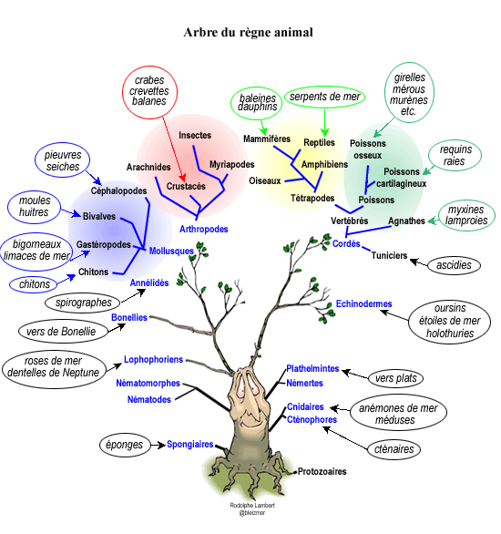
Le haut du pavé

Slide 3
étymologie
Le nom de mammifère vient de :
Mamelle
Fer qui veut dire porter
Ce sont des vertébrés porteurs de mamelles

Slide 4
Animaux évolués, ils ont comme particularités:
D’être retournés à l’eau
La mère porte et allaite son petit
Ils ont des poumons
Ce sont des animaux à sang chaud
Leur corps hydrodynamique est fait pour une nage rapide
Cou rigide
Pas de pilosité
Pas d’oreille externe (pas de pavillon)

Slide 5
L’ancêtre: le Pakicétus
Découvert au Pakistan
Disparu il y a 50 millions d’années
Mêmes narines qu’un mammifère terrestre
Quadrupède à fourrure et à sabots

Slide 6
L’Ambulocétus
49 millions d’années

Slide 7
Le Rodhocétus
46,5 millions d’années
Les narines migrent vers le dessus

Slide 8
Le Procétus
45 millions d’années

Slide 9
Le Kutchicétus
Entre 43 et 46 millions d’années

Slide 10
Le Dorudon
37 millions d’années

Slide 11
Le Basilosaurus
37 millions d’années

Slide 12
L’Atiocétus
Entre 24 et 26 millions d’années

Slide 13
Le Cetothérium
15 millions d’années
Apparition de fanons primitifs

Slide 14
Puis viennent
Le Squaladonte, 16 millions d’années, apparition de l’écholocation
Le Kertiodon, 15 millions d’années, l’ancêtre des dauphins
L’Odobénocetope, 5 millions d’années, de type morse

Slide 15
Description:
Un squelette osseux
Une respiration par des poumons
Un système sanguin
Un système digestif
Un système nerveux
Les nageoires servent de stabilisateurs
La queue est l’organe de propulsion

Slide 16
Le squelette
Constitué d’os
Organisé autours de la colonne vertébrale
Les vertèbres cervicales sont « soudées »

Slide 17
Le squelette (suite)
Les pattes avant se sont transformées en nageoires stabilisatrices
Les pattes arrières sont atrophiées ou transformées en nageoire caudale pour une propulsion rapide(40 Km/h)

Slide 18
La respiration
L’organe principal est le poumon
L’animal respire l’air par ses narines ou évent
Il doit faire surface pour respirer mais peut rester en plongée pendant une heure

Slide 19
La circulation sanguine
L’organe principal est cœur
Même principe que chez l’homme pour les échanges gazeux

Slide 20
La peau
La peau est dépourvue de pilosité, sauf chez la baleine des basques qui possède des poils au menton, la baleine franche du Groenland
Sa peau est couverte de petites vannes qui s’ouvrent pour permettre à l’eau de passer dans les capillaires (évite l’élévation de température pendant la nage rapide)
Chez certains mammifères, la couche de graisse est importante

Slide 21
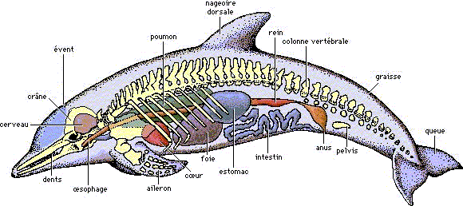
Système digestif
Une bouche, un œsophage, un tube digestif
Foie, rein, estomac rien ne manque
L’alimentation est variée,
Les teuthophages mangent des céphalopodes
Les ichtyophages mangent du poisson
Les sarcophages mangent de tres grosses proies ( requin,oiseaux)
Les mysticettes filtrent

Slide 22
Système nerveux (chez le dauphin)
L’organe est le cerveau
Un rapport cerveau-poids du corps de 1,2%
(2%chez l’homme)
Un cerveau avec des circonvolutions plus nombreuses que chez l’homme
50% de cellules nerveuses en plus que l’homme
À l’avant tête un système de sonar d’une perfection inouïe
400 sons différents pour communiquer
Mille cliquetis, gémissements, nasillements inaudibles à l’homme

Slide 23
L’écholocation chez les dauphins
Tous les mammifères n’ont pas cette faculté
Système très performant proche du sonar
Un émetteur situé dans le melon
Une réception par la transmission d’ondes sur les os de la mâchoire

Slide 24
La reproduction
Reproduction sexuée avec copulation
Sexes séparés et bien différenciés maturité sexuelle entre 4 et 10 ans
Gestation in-utero
Gestation entre 10 et 16 mois
Un seul petit à la fois tous les 2 ans (parfois 8 ans)
Lactation dure entre 10 et 12 mois

Slide 25
Les autres sens
Des études ont démontré que certains cétacés possèdent des papilles gustatives
Odorat très peu développé voire absent chez les odontocètes
Le toucher est très important dans les relations sociales (invitation à une relation sexuelle)
La vision, n’est pas très importante mais ne doit pas être sous estimée
Chez certains mammifères marins, une légère pilosité persiste. Peut être sert elle d’organe détecteur ?

Slide 26
Mode de vie
Ce sont des animaux qui peuvent parcourir de grandes distances mais certains sont sédentaires ils vivent en communauté
Ils sont essentiellement carnivores (sauf deux espèces), il se nourrissent de plancton ou sont de véritables prédateurs
Leurs ennemis: les requins et le plus redoutable de tous: l’Homme
Hélices de bateaux, pêcheurs jaloux, pollution, filets dérivants, chasse à la baleine

Slide 27
La classification
Deux ordres principaux:
Les pinnipèdes
Les cétacés

Slide 28
Les pinnipèdes
La nageoire caudale est en forme de pied
Vision et audition développées
Reproduction terrestre
33 espèces dont 5 en France
Famille des Phoques
Famille des Otaries
Petit pavillon externe pour l’oreille
Famille des Morses

Slide 29
Les cétacés
Les Odontocètes,munis de dents, capturent leurs proies une à une
Une soixantaine d’espèces (dauphins, orques, cachalots, marsouins, béluga, sirène)
Les Mysticètes, munis de fanons, ils filtrent des quantités énorme d’eau pour retenir leur nourriture
Une dizaine d’espèces en danger de mort

Slide 30
La protection des mammifères
Tous ces animaux sont en danger du fait de l’homme
Chasse, pêche
Destruction ou réduction de l’habitat
Pollution (pétrole, sacs plastique)
En France, les phoques sont protégés depuis 1961, mais certains pêcheurs les abattent pour causes de concurrence (mais aussi au Canada ou en Écosse)
La chasse persiste également en ex URSS, en Afrique du Sud, en Uruguay etc.…

Slide 31
Quelques consignes
Il existe en France un laboratoire des mammifères à Océanopolis (Brest) n’hésitez pas à leur communiquer vos informations
Attention ces animaux restent des animaux sauvages, ne les effrayez pas, ne plongez pas avec un troupeau de Dauphins, le grand male reste jaloux de ses prérogatives
En bateau, attention à ne pas les blesser

Slide 32
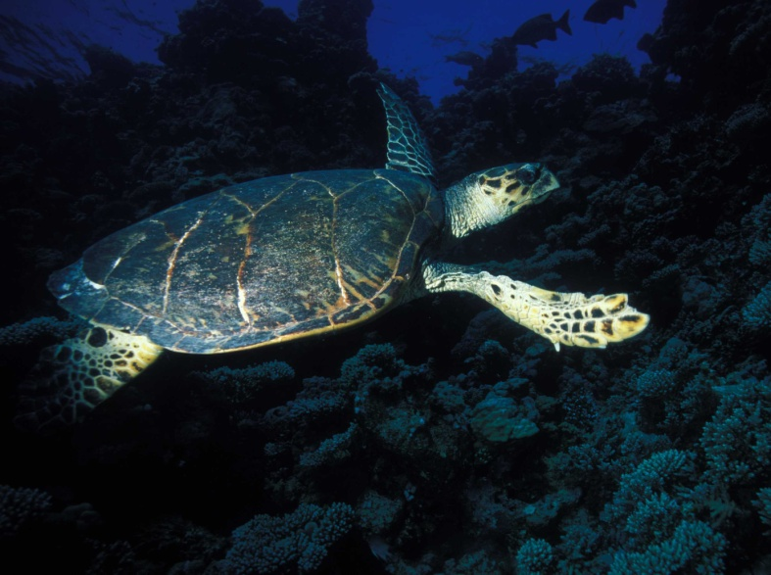
Les reptiles

Slide 33
caractéristiques
Vertébrés Tétrapodes recouverts d'une couche épithéliale kératinisée : les écailles.
Groupe archaïque en régression
Développement des œufs indépendant du milieu aquatique

Slide 34
3 formes
serpentiformes (pas de patte).
chéloniformes (tortues).
lacertiformes (lézards, crocodiles, ...).

Slide 35
Le corps
Écailles de formes et de disposition variées caractéristiques des espèces.
Chez les tortues, écailles doublées de plaques osseuses : carapace
Phénomènes de mue.

Slide 36
La respiration
Présence de poumon primitifs

Slide 37
Alimentation
Pas de dent chez les tortues (bec).
Dents à venin chez les serpents.
Souvent carnivores

Slide 38
La reproduction
Sexes séparés.
Femelles plus grandes que les mâles chez les tortues et les serpents.
Ovipares (pontes enfouies) ou Ovovivipares (serpents).

Slide 39
Espèces marines ou amphibies
7 tortues
1 crocodile
1 lézard
71 serpents

Slide 40
Merci de votre attention

Slide 41
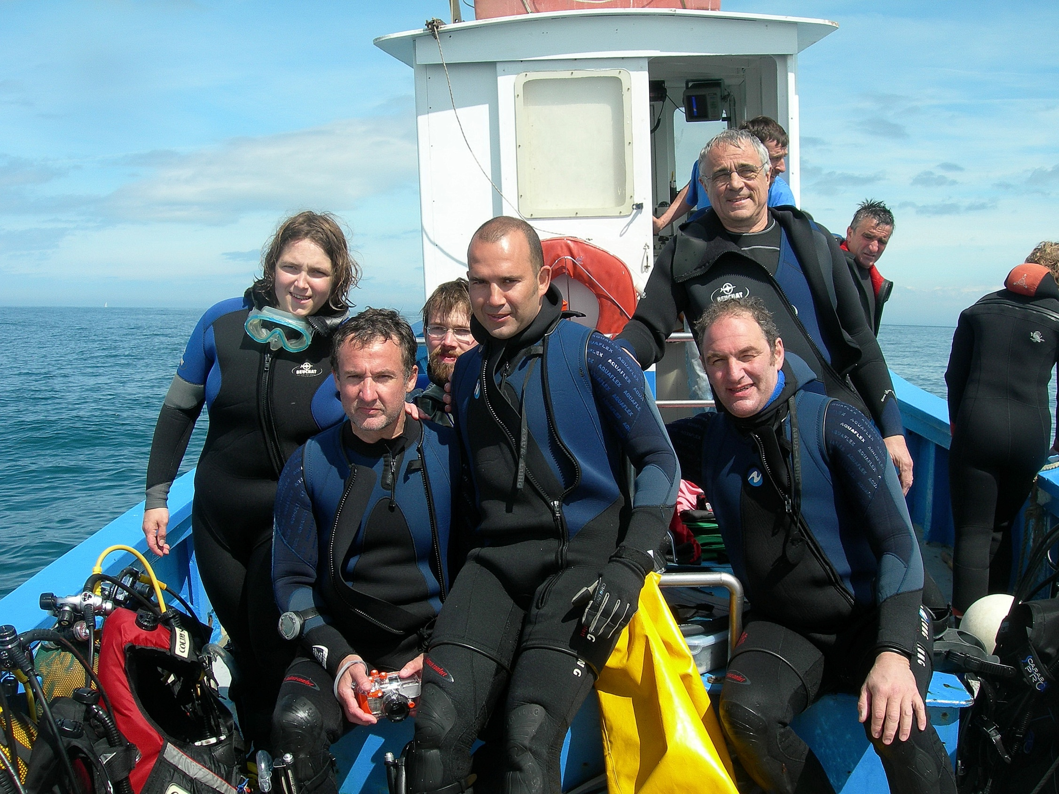
St-Cast 2006

Slide 42
St-Cast 2006

Slide 43
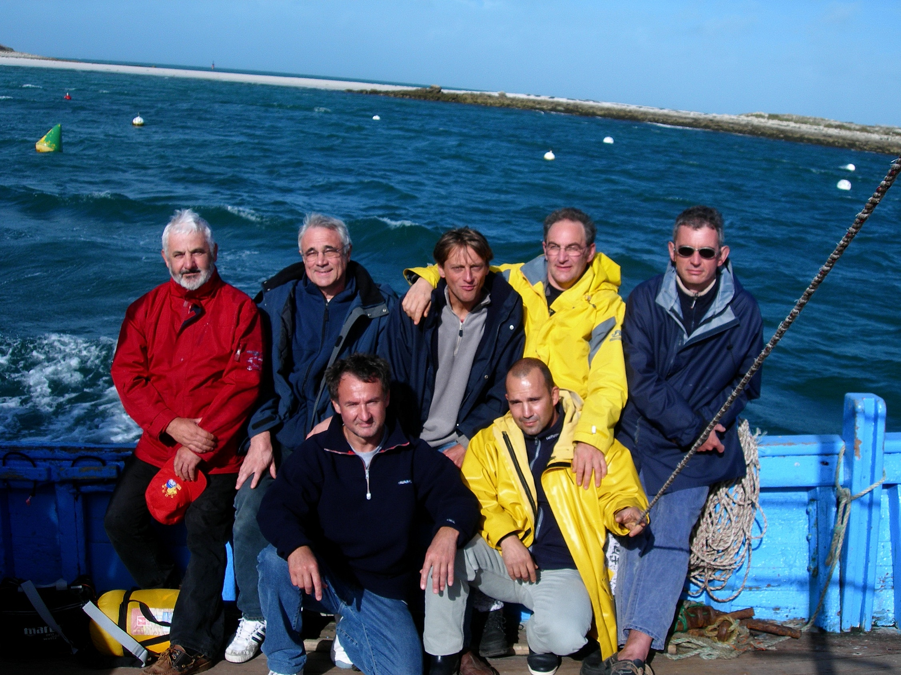
Glénan 2006

Slide 44
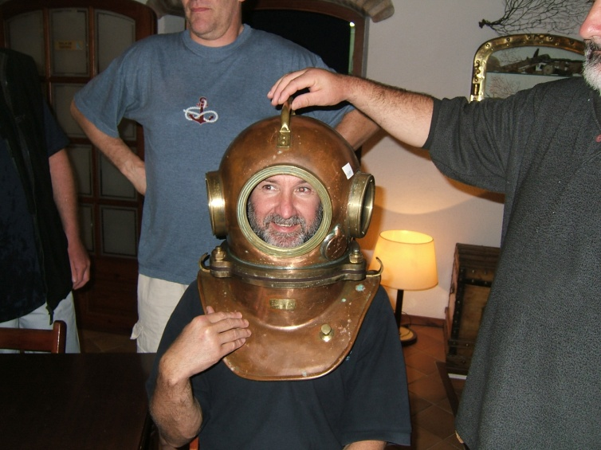
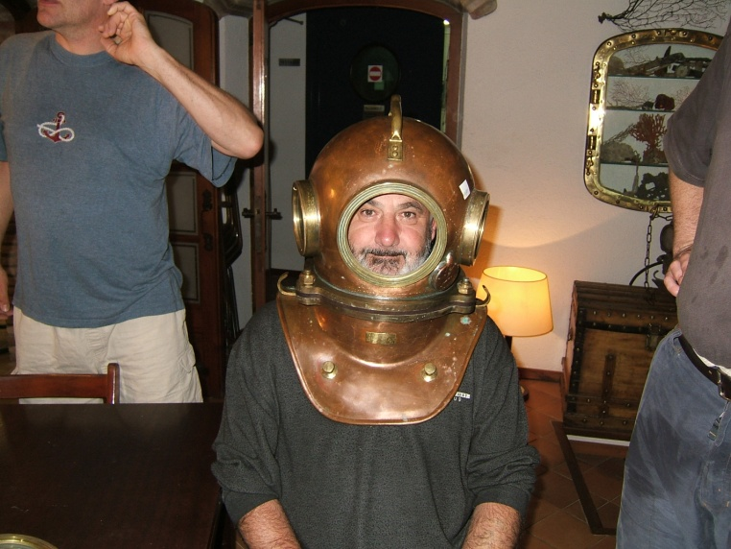
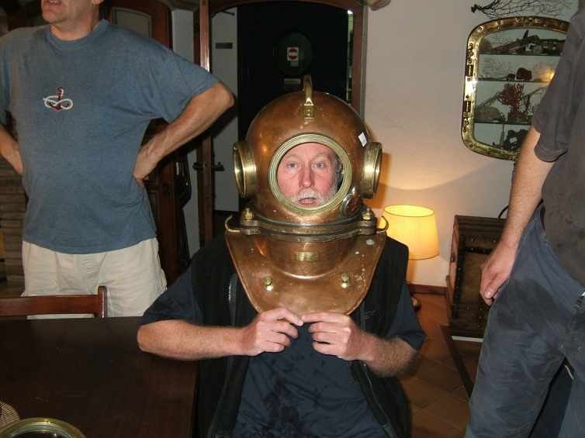
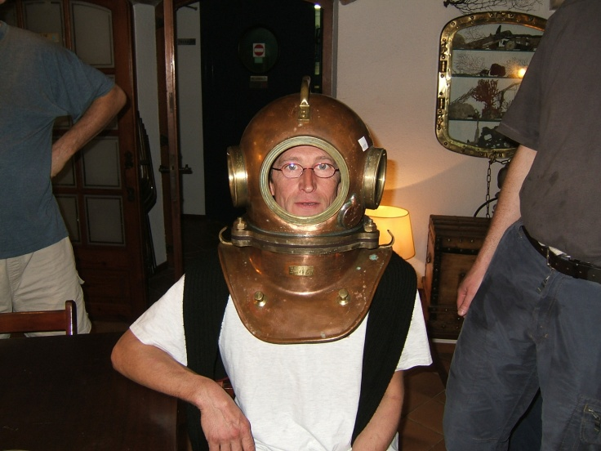
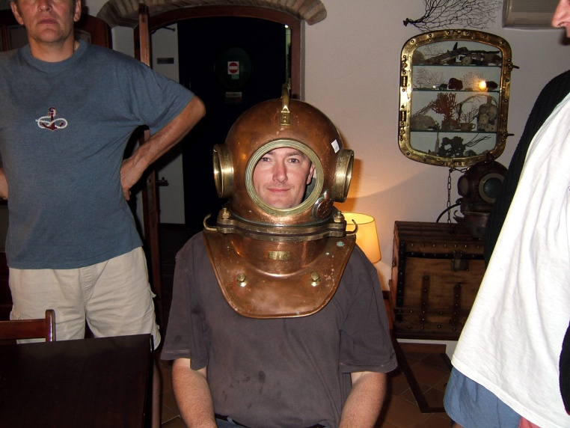
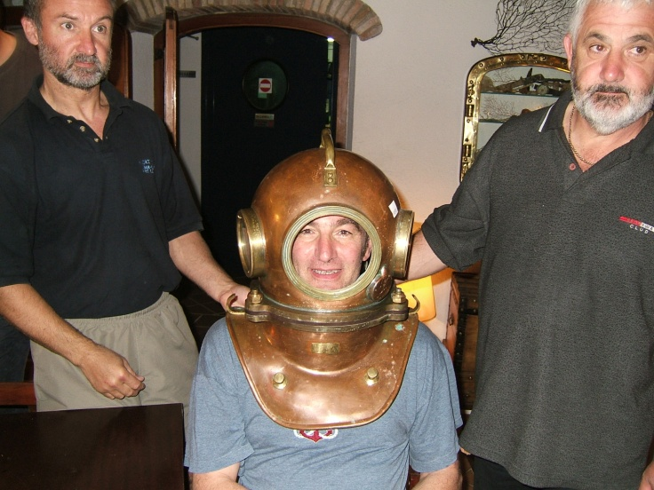
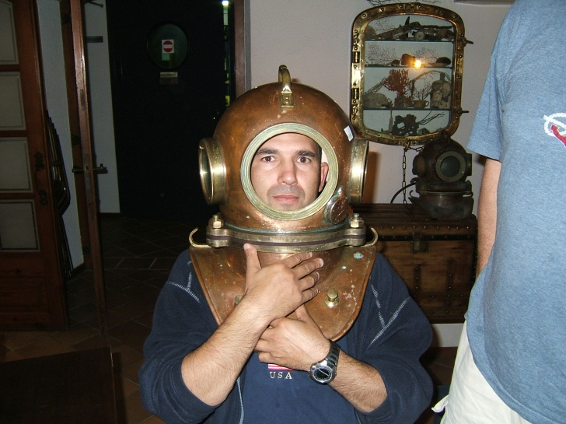
Espagne 2005

